Slide 1

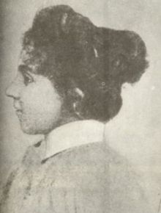
Maria Jakubina Komornicka
Piotr Odmieniec Włast
wykonał- Dominik Kuciński

Slide 2
Życie i twórczość
ur. 25 lipca 1876 w Grabowie nad Pilicą, zm. 8 marca 1949
w Izabelinie) – polska pisarka młodopolska, tłumaczka i krytyczka literacka.
W roku 1898 wyszła za mąż za poetę Jana Lemańskiego. Związek rozpadł się po dwóch latach.
W 1900 Komornicka opublikowała Baśnie. Psalmodie, zaś od 1901 współpracowała z redagowaną przez Zenona Przesmyckiego „Chimerą”. Publikowała poezję, m.in. cykl Czarne płomienie (1901), prozę (Biesy, 1902), tłumaczenia z języka angielskiego, a także recenzje pod pseudonimem „Włast”.
Uznana przez rodzinę za obłąkaną, w latach 1907–1914 przebywała
w sanatoriach i szpitalach. W 1914 wróciła do rodzinnego Grabowa, gdzie rozpoczęła pisanie swojego ostatniego dzieła, Xięgi poezji idyllicznej. Pod koniec życia jako pisarka była zupełnie zapomniana. W 1944 z powodu zniszczeń wojennych opuściła rodzinny majątek. Zmarła w zakładzie leczniczym w Izabelinie w 1949 roku. Nagrobek znajduje się na Cmentarzu Wojskowym na Powązkach (jako Maria Komornicka-Lemańska).

Slide 3
MARIA, KTÓRA STAŁA SIĘ PIOTREM. NAJTRAGICZNIEJSZA POSTAĆ MŁODEJ POLSKI
Najpierw kazała sobie wyrwać zęby. Chciała, żeby jej twarz straciła kobiece rysy. Potem obcięła włosy i spaliła wszystkie suknie. Maria Komornicka miała 31 lat, gdy stała się Piotrem Włastem. Ćwiczyła mięśnie, mówiła o sobie jako mężczyźnie. Umarła w zapomnieniu.
Do dziś to jedna z najbardziej niezrozumianych kobiet w Polsce.
Po rozwodzie coraz więcej osób brało Marię za dziwaczkę, jednak
wciąż chętnie drukowano jej prace.
Wybucha kolejna wojna. W 1944 r. Komornicy uciekli z Grabowa,
a Piotr trafił pod opiekę młodszej siostry Anieli. Ona umieściła go
w domu starców. Ostatnie lata życia spędził chory na artretyzm.
Do siostry pisał listy, pod którymi podpisywał się już jako Maria.
Komornicka umarła 8 marca 1949 r. Pochówkiem zajęły się zakonnice
z przytułku. Na pogrzebie obecne były tylko one i Aniela. Marię pochowano w damskiej sukni. To była jej ostateczna kapitulacja.

Slide 4
Zostały po niej dwa zdjęcia, trzy niewielkie książki (w tym jedna zbiorowa), rozproszone po czasopismach wiersze, opowiadania, dramaty, teksty krytyczne oraz gruby - zapisany "w czasach obłędu" - zeszyt wierszy, który nazwała” Xięgą poezji idyllicznej”.

Slide 5
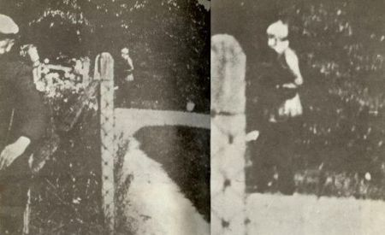
Muzeum im. Kazimierza Pułaskiego w Warce-Winiarach zorganizowało w 1979 roku skromną wystawę poświęconą życiu i twórczości Marii Komornickiej. W ekspozycji umieszczono fotografię - prawdopodobnie z 1943 roku. Maria Komornicka - Piotr Odmieniec Włast znajduje się na niej na czwartym planie.

Slide 6
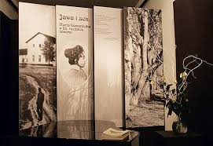

Slide 7
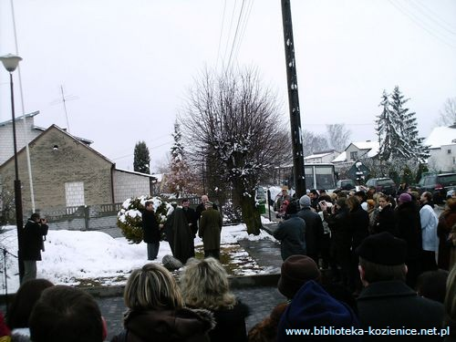
Grabów nad Pilicą - 60 rocznica śmierci Marii Komornickiej
W dniu 8 marca 2009 r. przed Urzędem Gminy w Grabowie, w 60 rocznicę śmierci Marii Komornickiej odsłonięto Jej pomnik, zaprojektowany i wykonany przez Tomasza Górnickiego w pracowni Profesora Janusza Pastwy na ASP w Warszawie.

Slide 8
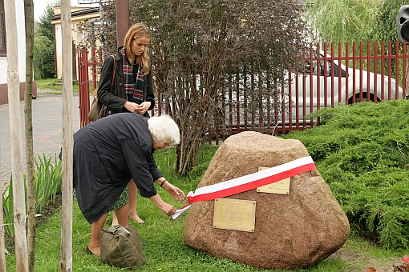
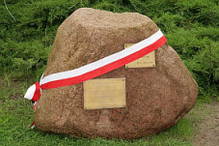
Odsłonięcie Pomnika

Slide 9
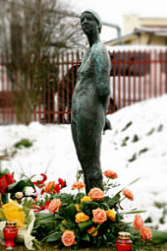
W dniu 8 marca, dokładnie w 60. rocznicę śmierci Marii Komornickiej odsłonięto postać poetki w centrum
Grabowa nad Pilicą.

Slide 10
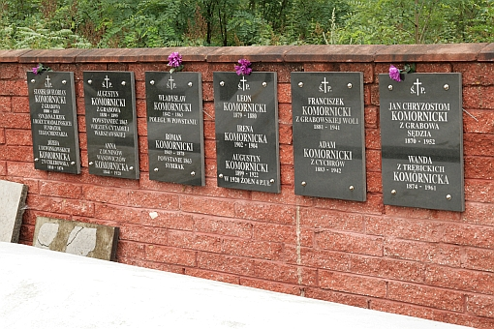
Grobowiec rodziny Komornickich

Slide 11
